Slide 1



Slide 2
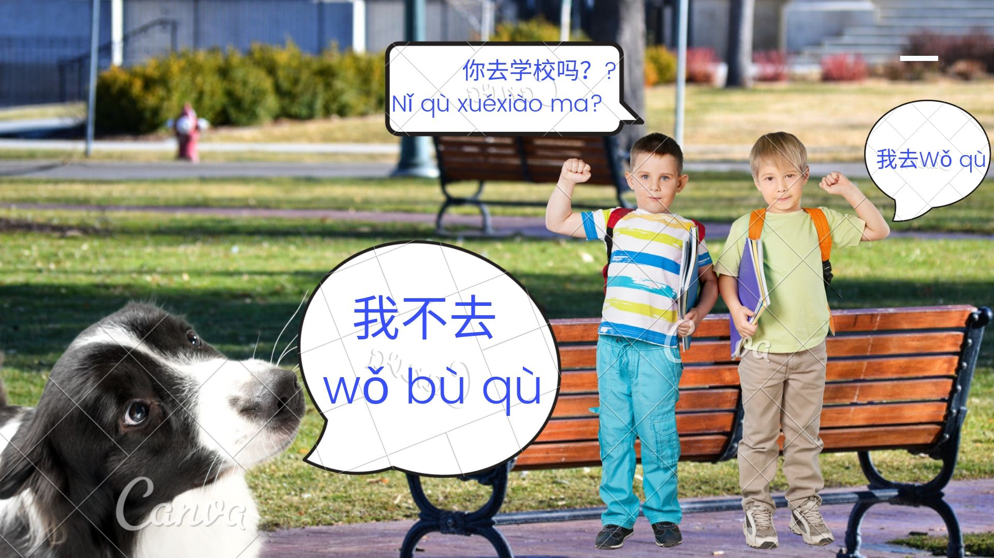


Slide 3



Slide 4



Slide 5



Slide 6


Slide 7


Slide 8



Slide 9



Slide 10



Slide 11
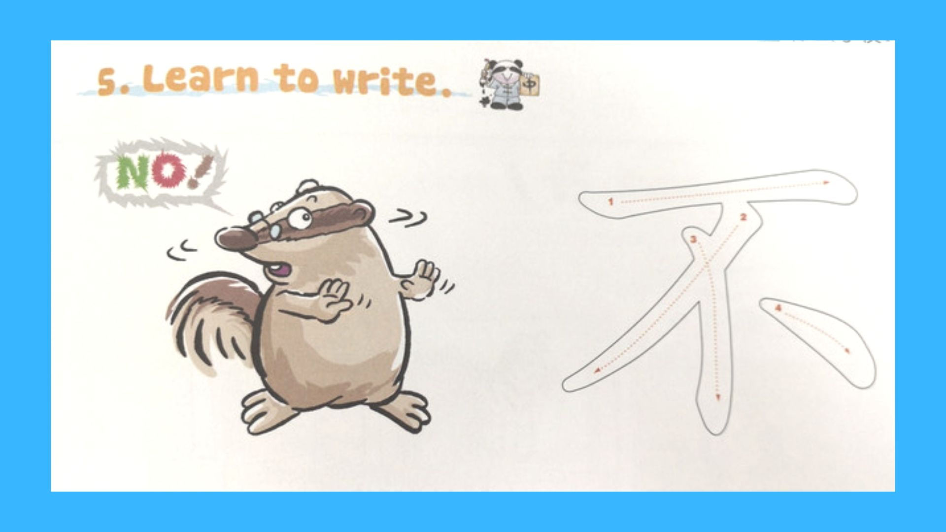

Slide 12



Slide 13
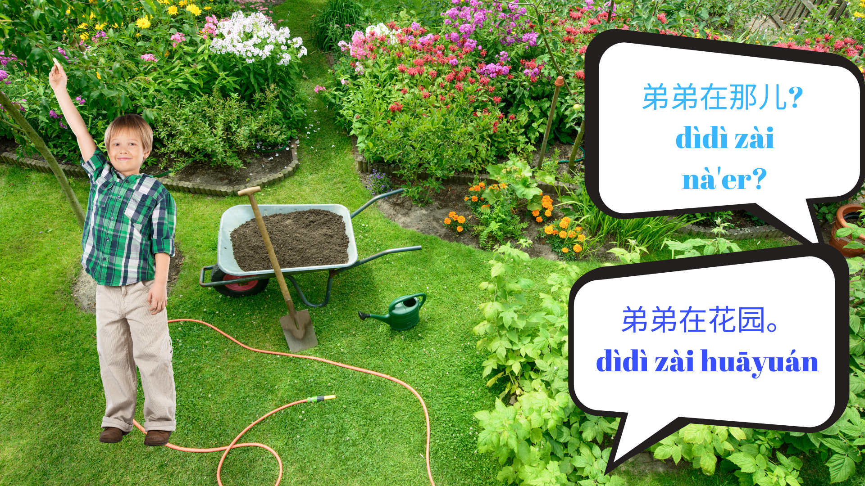
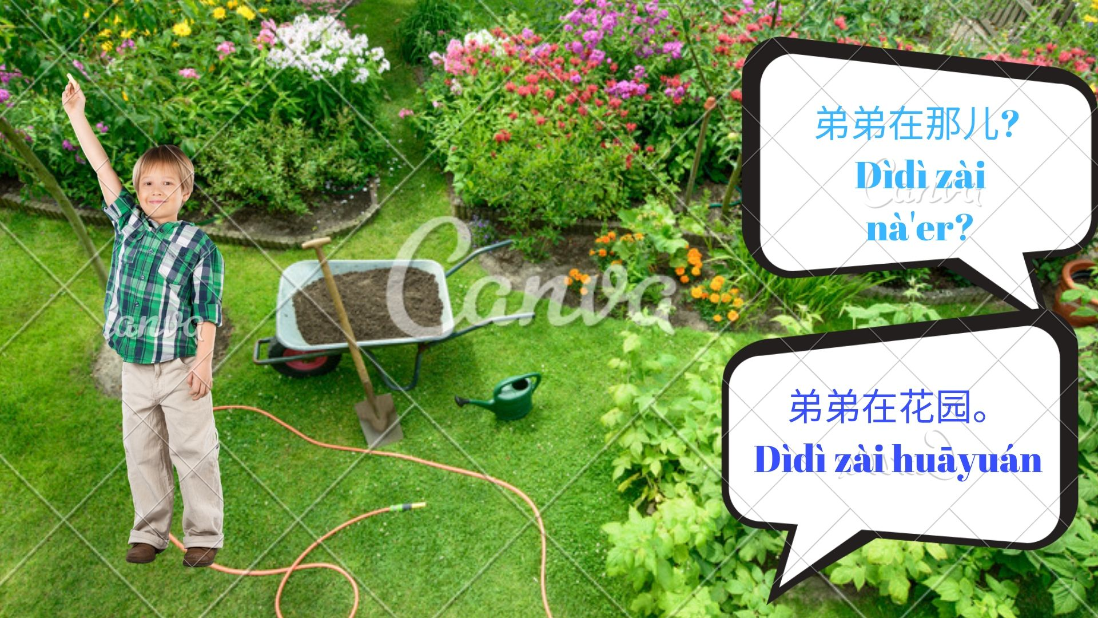

Slide 14



Slide 15



Slide 16



Slide 17



Slide 18



Slide 19
ZAŚPIEWAJMY
我们唱歌！
https://www.youtube.com/watch?v=q1-WSOR6lh4

Slide 20
